Slide 1
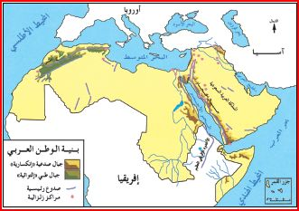
البنية والتاريخ الجيولوجي
البنية الجيولوجية: هي نظام ترتيب الطبقات الصخرية وتمثل الصخور الأساسية التي ترتكز عليها تضاريس الوطن العربي

Slide 2
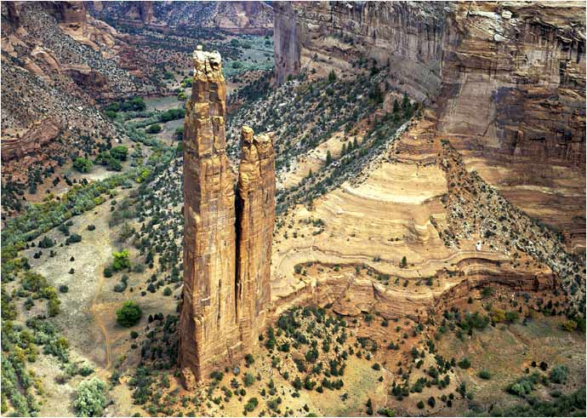
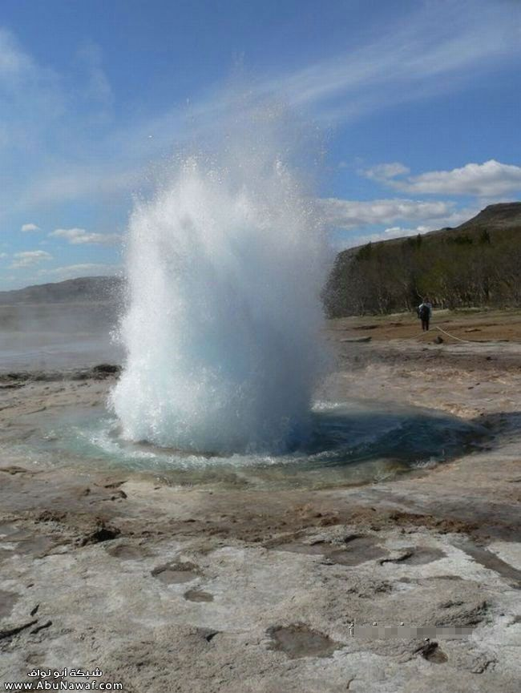
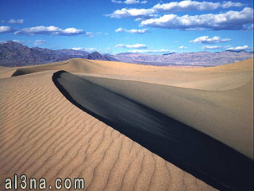
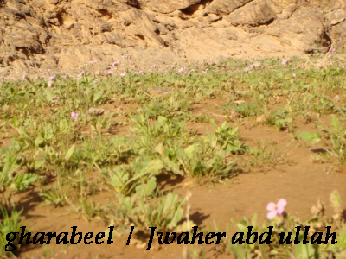
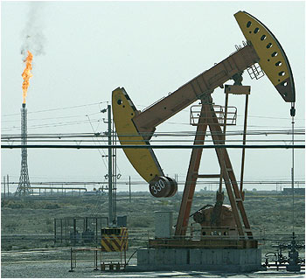
الأهمية الجغرافية لدراسة البنية الجيولوجية
معرفة توزيع خزانات المياه الجوفية
معرفة أشكال السطح
معرفة توزيع الثروات المعدنية
معرفة أنواع التربة

Slide 3
العوامل التي أثرت في بنية الوطن العربي
كتلة صلبة قديمة(الكتلة الجندوانية):وتشمل القسم الأكبر من مساحة الوطن العربي.

Slide 4
2/بحر تيثس:
كان بحر تيثس يغطي العراق وبلاد الشام وشمال مصر وليبيا ودول المغرب العربي

Slide 5
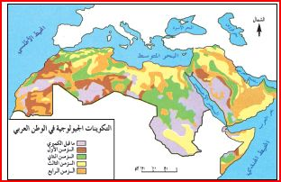
التطور الجيولوجي للوطن العربي
قسم الجيولوجيون عمر الأرض إلى خمس أزمنه وكل زمن إلى عصور ومرت تلك العصور بعدت أحداث جيولوجية هامة نتج عنها اختلاف اليابس والماء في الوطن العربي

Slide 6
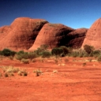
الأزمنة:
الزمن الأركي(ما قبل الكامبري):
لم يتعرض الوطن العربي خلال هذا الزمن لأحداث جيولوجية هامة؟
نظرا لصلابة تكوينة لأنه عبارة عن (صخور نارية ومتحولة
أهمية الصخور في هذا الزمن:
تحتوى على معادن فلزية مثل:
الذهب والفضة والنحاس والرصاص
ونظرا لقوتها وصلابتها تستخدم في أغراض البناء

Slide 7
الزمن الأول (الباليزوي)
أهم الأحداث الجيولوجية
هبوط الأجزاء الشمالية والشرقية للكتلة القديمة وطغيان بحر تيثس نتج عنها رواسب بحرية.(الحجر الجيري)
ارتفاع كتلة اليابس وانحسار البحر وتعرض الرواسب البحرية لحركة التوائية كونت الجبال الالتوائية مثل هضبة بلاد الشام.
أهمية صخور هذا الزمن:
تحتوي على الفحم الحجري
تحتوي على اكاسيد المعادن (أكسيد الحديد وأكسيد النحاس)
حدوث نشاط بركاني في مناطق متفرقة (بلاد النوبة وجنوب بلاد الشام(

Slide 8
أسئلة المناقشة
هل العبارة التالية صحيحة أم خاطئة:
قسم العلماء عمر الأرض إلى أربع أزمنة..............
عللي لم يتعرض الوطن العربي خلال الزمن الأركي لأحداث جيولوجية هامة؟
ماهي أهمية الصخور في الزمن الأول؟

